Slide 1

LLSFW 框 架 介 绍

Slide 2

概述
LLSFW是一个基于J2EE的web应用开发框架.
主要面向企业应用、互联网开发.
基于J2EE、Spring、mybatis、qurtz 、jquery等开放技术.
基于easyui，使用标签配置,JS渲染的开发模式.
提供了大量可重用的组件.
代码简洁、使用简单、上手快.
跨平台(服务端、客户端).

Slide 3








介绍
LLSFW概述
纯B/S架构，AJAX风格
富客户端应用（RIA）
兼容主流浏览器：IE6~IE10，Firefox，Chrome，Opera等

Slide 4
LLSFW技术体系
语言
技术规范
工具、平台
Java
JDBC
Windows 、 Linux 、Aix
Servlet/JSP
sql
Spring
Apache、Nginx
JavaScript
Mybatis
WebSphere8.5、Tomcat
Quartz
Oracle 、 MySQL 、 H2DATABASE
HTML/CSS
Easyui
Eclipse
等其他…..
特性
简易平台、高效开发、用户体验、高可靠性、高性能、健壮性

Slide 5
LLSFW平台功能
平台研发：平台功能
应用框架
用户管理
组织机构管理
角色管理
功能菜单管理
环境变量管理
定时任务管理
权限管理
日志监控
Java软件平台运行环境
UI展现
JSP TAG
EL/JSTL
Jquery
EasyUI
基础服务
集合操作
压缩操作
字符串操作
邮件处理
异常处理
数据操作
文件操作
FTP组件
加解密
参数操作
基础框架
Spring
Mybatis
Quartz
Shiro
LogBack
Redis
CXF
Fastjson
Apache Common
Apache Httpcomponents

Slide 6
展示层技术特点
服务端
restful风格的URL请求
页面信息动态配置
客户端
Javascript组件及API
数据绑定、校验
客户端动态内容创建

Slide 7
展示层开发方式
标签（UI） + JS脚本（数据交互）
特点:
HTML纯标签配置方式大大简化开发工作量
客户端脚本提高了组件的灵活性
基于Eclipse的开发工具
完善的API开发文档

Slide 8
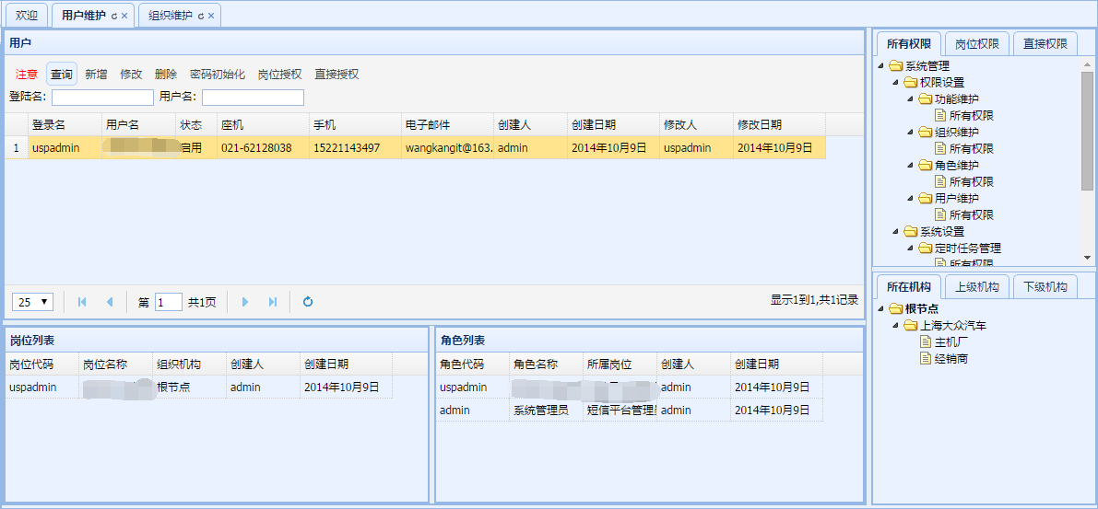
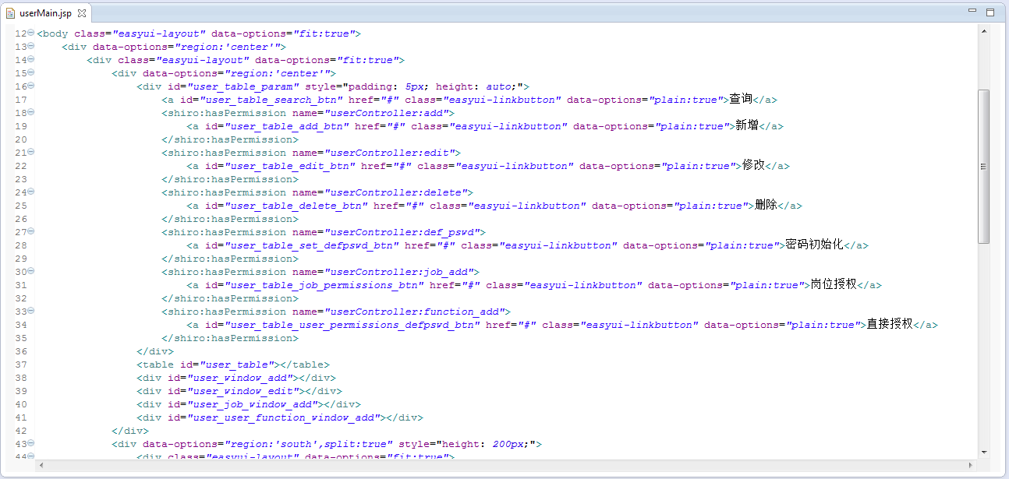
展示层开发方式

Slide 9
开发工具
基于Eclipse的开发工具
特点:
schema语法校验
代码高亮,自动提示,快速查找等特性
快速创建标签组件
快速自动创建model

Slide 10
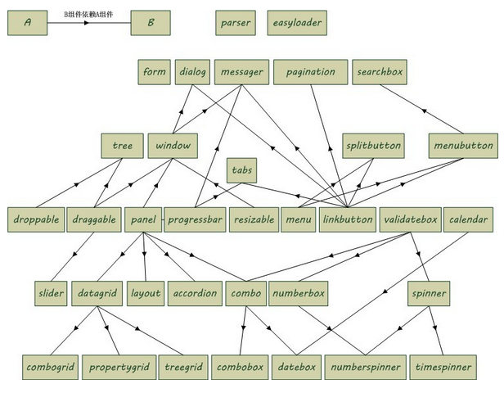
UI 组件图

Slide 11
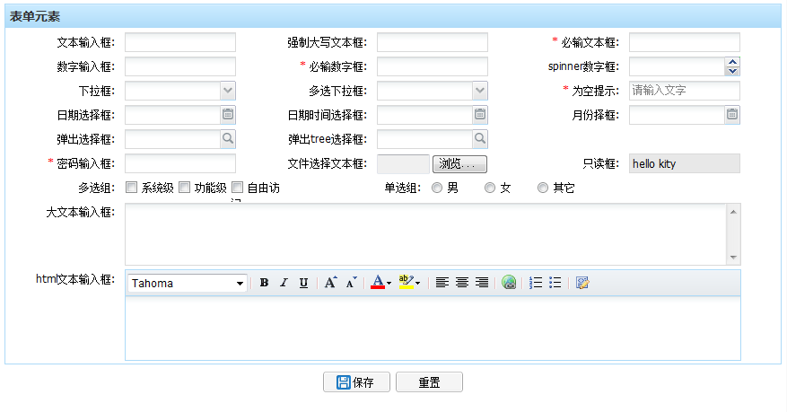
Form组件
Form实现简单，风格简洁，采用form、line、field三层标签嵌套

Slide 12
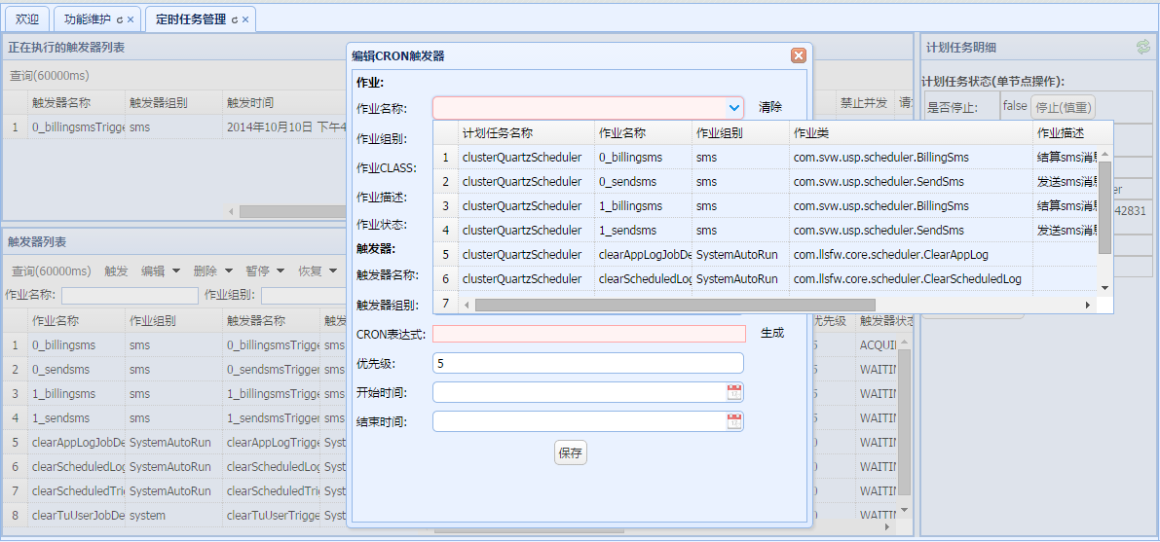
Window弹出选择组件
Window为自定义弹出选择控件，实现方便，功能强大

Slide 13
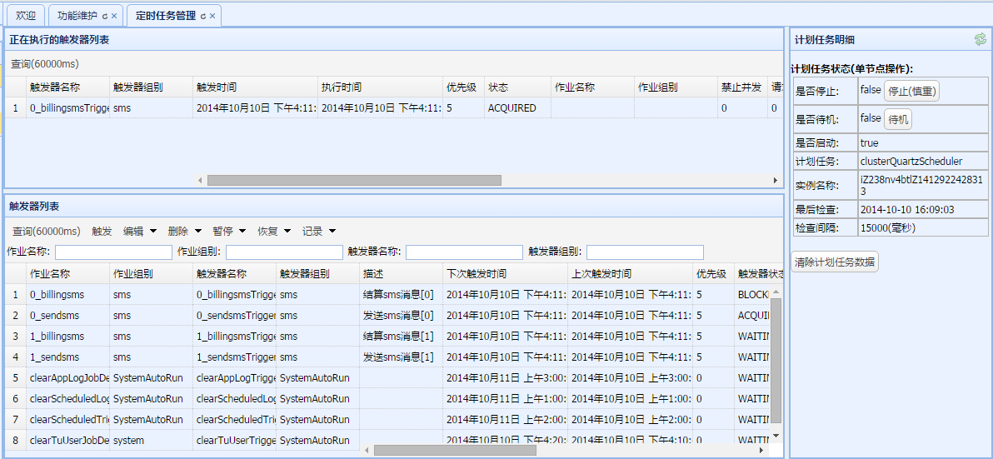
Grid组件 — queryForm
Grid为核心组件，其绑定一个Form，根据Form中内容，自动过滤

Slide 14
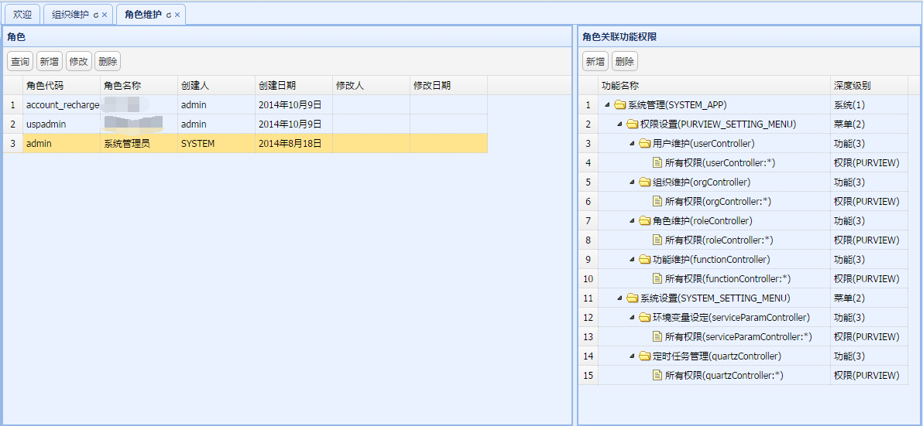
Grid组件 — viewForm
绑定一个Form，自动将当前行数据在Form中展现。

Slide 15
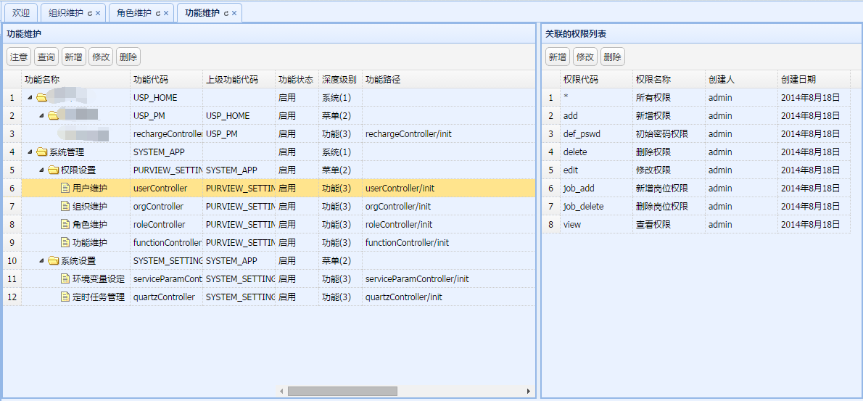
TreeGrid组件
TreeGrid组件，继承于tree，实现grid接口，强大的树行列表组件

Slide 16
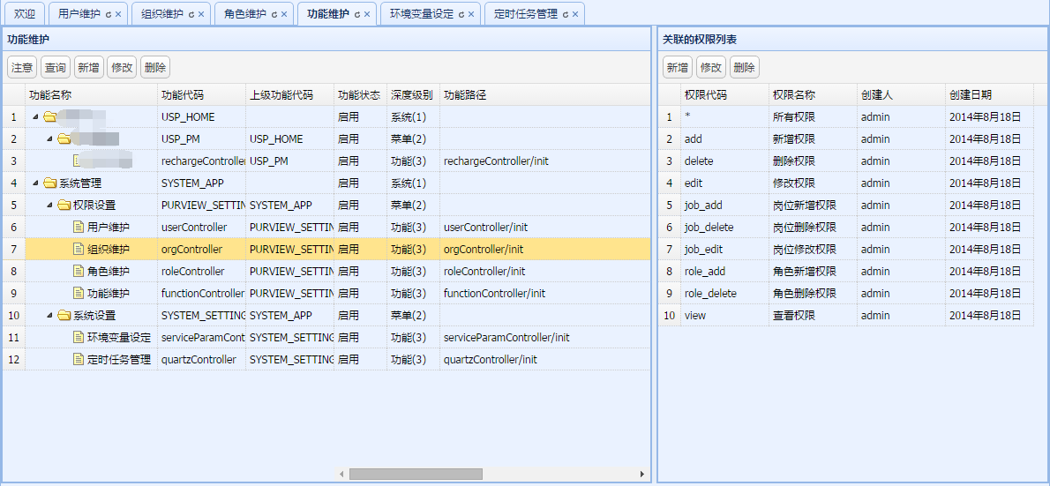
Tab组件
Tab支持 body标签嵌套 和 url定向另外页面两种方式

Slide 17
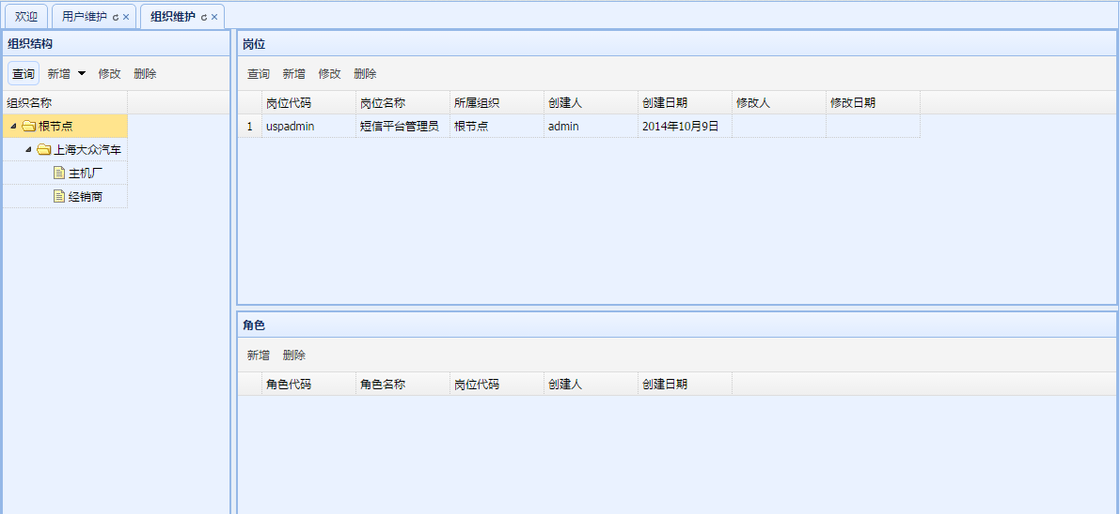
多UI组件组合布局
组件可以灵活布局，并可以与div、table等嵌套使用

Slide 18
组件绑定
在LLSFW框架中,UI组件可以绑定JSON字符串，进行数据显示.
以JSON为中介，实现前后台的数据交互。
form
服
务
器
bind
JSON
tree
bind
grid
bind

Slide 19
Thank You!
Thank You!

